Slide 1

CHÀO MỪNG CÁC EM
ĐẾN VỚI BÀI HỌC HÔM NAY!

Slide 2
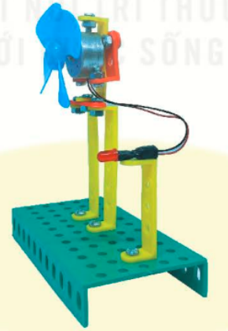
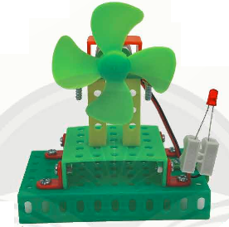
BÀI 8: MÔ HÌNH MÁY PHÁT ĐIỆN GIÓ (tiết 1)

Slide 3

YÊU CẦU CẦN ĐẠT
Mô tả được cách tạo ra điện gió
02

Slide 4
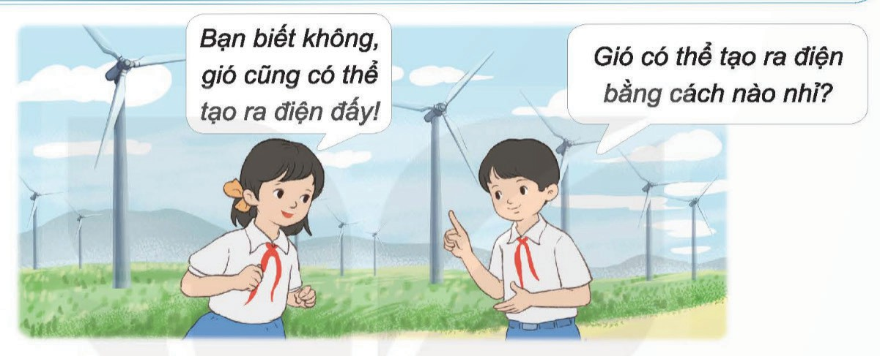
Quan sát tranh và cho biết gió có thể tạo ra điện bằng cách nào?

Slide 5

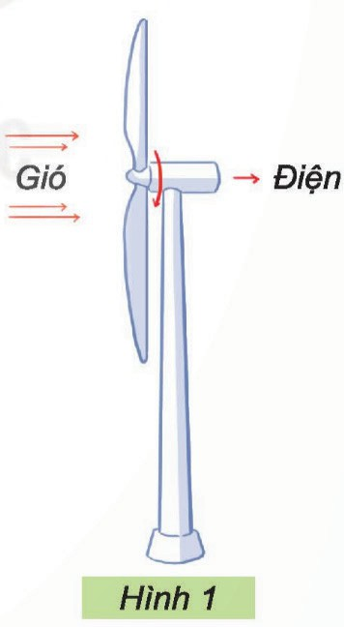
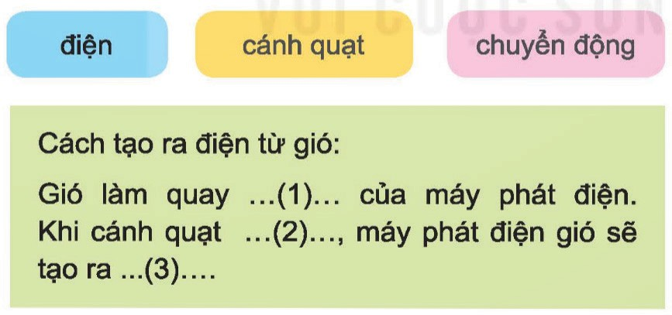
1. Điện được tạo ra từ máy phát điện gió
Quan sát tranh và sắp xếp các từ dưới đây vào chỗ trống thích hợp trong đoạn văn sau để mô tả cách tạo ra điện gió?

Slide 6
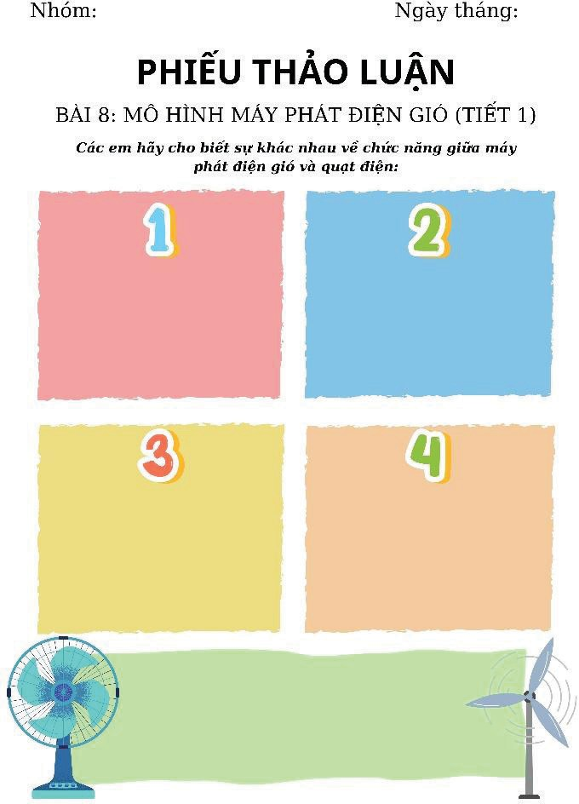
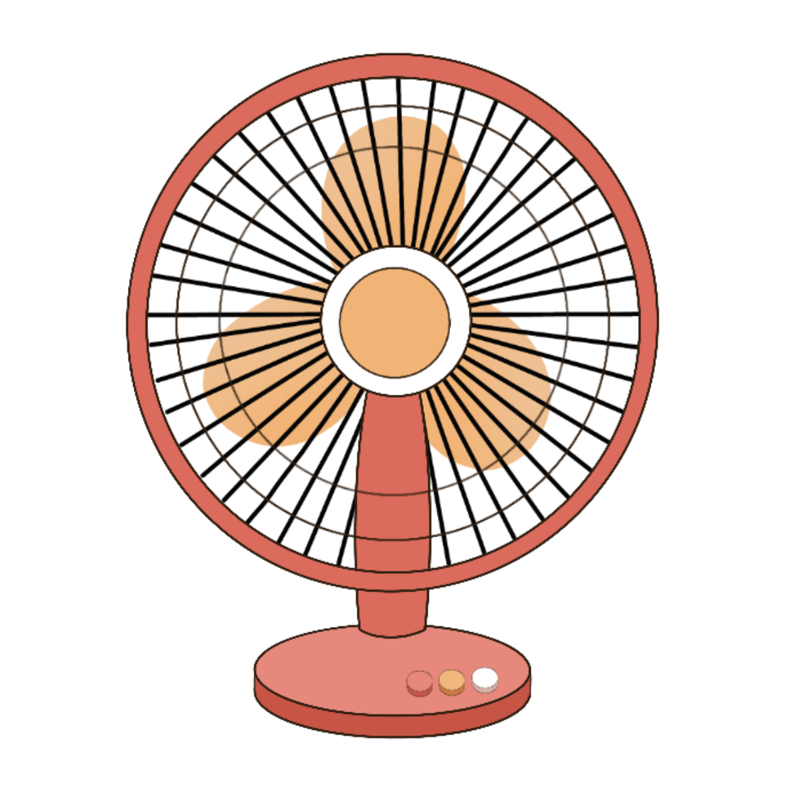
LUYỆN TẬP
Thảo luận nhóm 4 hoàn thành phiếu bài tập sau:
Quạt điện tạo ra luồng gió để làm mát không gian.
Máy phát điện gió chuyển đổi năng lượng gió thành điện năng để sử dụng cho các thiết bị điện.

Slide 7

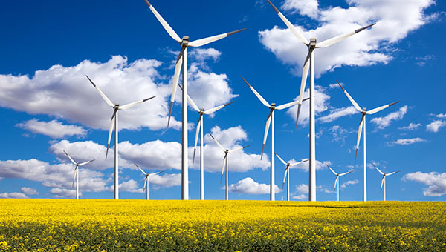

Slide 8
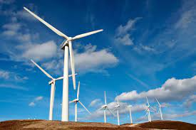
“Mô hình máy phát điện gió là một cách tuyệt vời để tận dụng sức mạnh của gió và tạo ra nguồn năng lượng sạch. Trong lịch sử, việc sử dụng gió để sản xuất năng lượng đã được thực hiện từ thời cổ đại. Từ việc sử dụng thuyền buồm để di chuyển tới việc dùng các cối xay gió để nghiền lúa, con người đã luôn biết cách tận dụng sức mạnh của gió. Ngày nay, nhờ có sự phát triển của công nghệ hiện đại, con người đã “mượn sức gió” để sản xuất điện. Điều đặc biệt ở đây chính là điện gió không gây ra khói hoặc ô nhiễm, làm cho không khí trở nên sạch sẽ hơn. Mô hình máy phát điện gió có thể giúp chúng ta tiết kiệm năng lượng và bảo vệ môi trường. Các em hãy thử tưởng tượng và xây dựng mô hình điện gió nhỏ từ các vật liệu đơn giản như giấy, que kem, hoặc các vật liệu tái chế. Bằng cách này, các em có thể hiểu được cách mà điện gió hoạt động và tại sao nó lại quan trọng cho hành tinh của chúng ta. Hãy khám phá và học hỏi nhiều hơn về năng lượng sạch và bảo vệ môi trường!”.
Notes:
Tiêu đề và nội dung đều là chữ có chân

Slide 9

VẬN DỤNG
Các em sẽ vẽ hoặc viết ý tưởng của mình về ứng dụng mô hình máy phát điện gió trong đời sống và chia sẻ với các bạn cùng lớp.

Slide 10
CẢM ƠN CÁC EM
ĐÃ LẮNG NGHE BÀI GIẢNG!

